Slide 1
Чрезвычайные ситуации
ФИЦ
угля и углехимии
СО РАН
Основные понятия

Slide 2
Чрезвычайная ситуация – это
обстановка на определенной территории, сложившаяся в результате аварии, опасного природного явления, эпидемии, катастрофы, стихийного бедствия, применения современных средств поражения которые могут повлечь или повлекли за собой человеческие жертвы, ущерб здоровью людей или окружающей природной среде, значительные материальные потери и нарушение условий жизнедеятельности людей.

Slide 3
Зона чрезвычайной ситуации – это
территория, на которой сложилась чрезвычайная ситуация и нарушены условия жизнедеятельности людей.
Пострадавшие в ЧС – это
погибшие или получившие ущерб здоровью.
Размер материального ущерба ЧС – это
размер ущерба окружающей природной среде и материальных потерь.

Slide 4
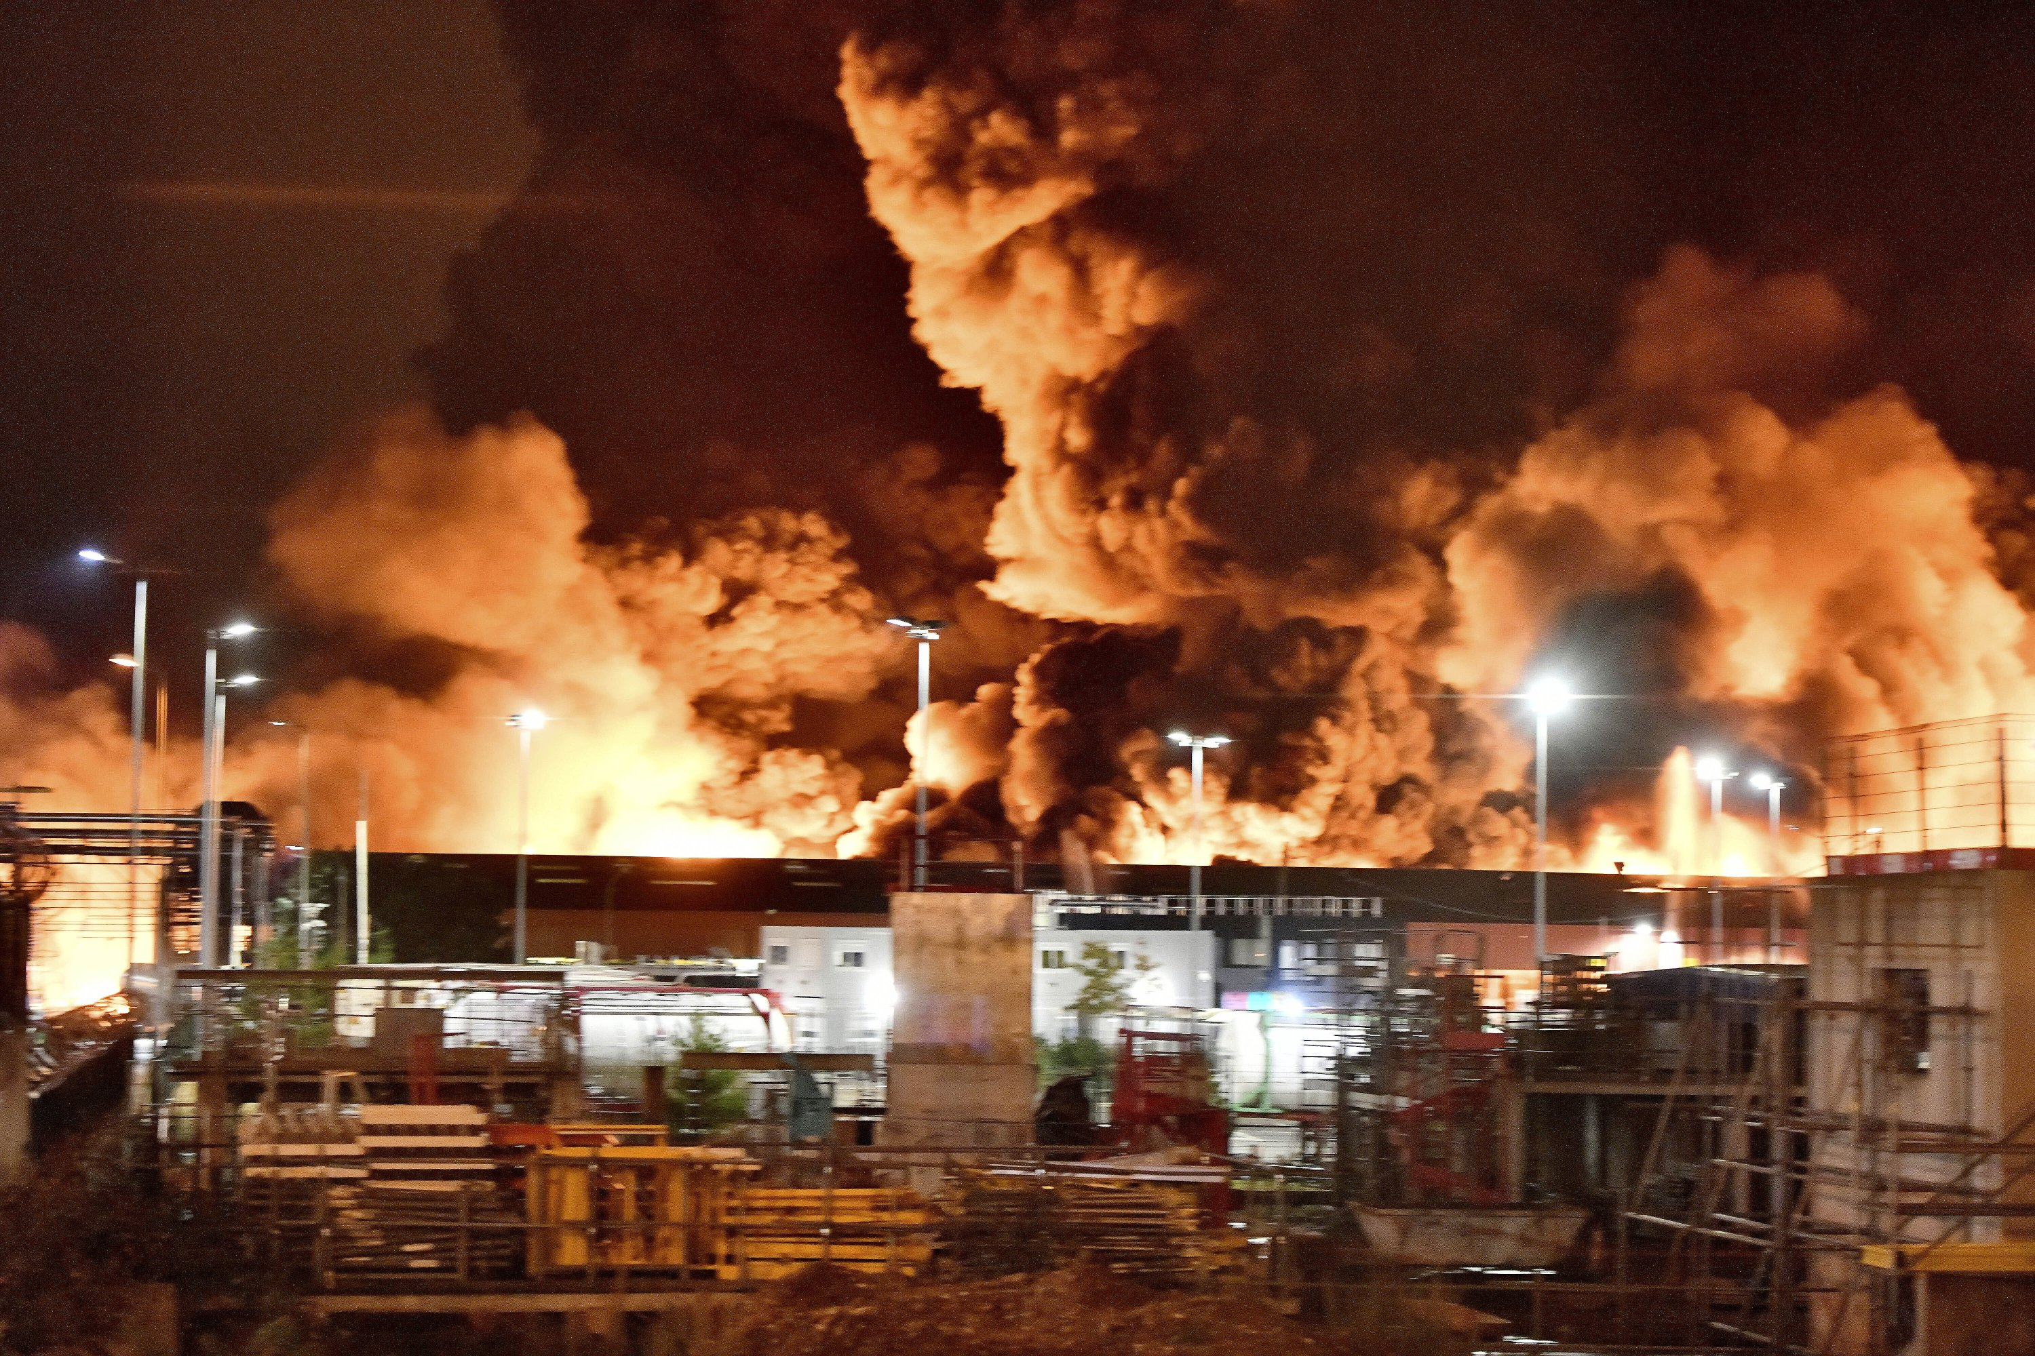
АВАРИЯ
Опасное техногенное происшествие, создающее на объекте, определенной территории или акватории угрозу жизни и здоровью людей, приводящее к разрушению зданий, сооружений, оборудования, нарушению производственного процесса.

Slide 5
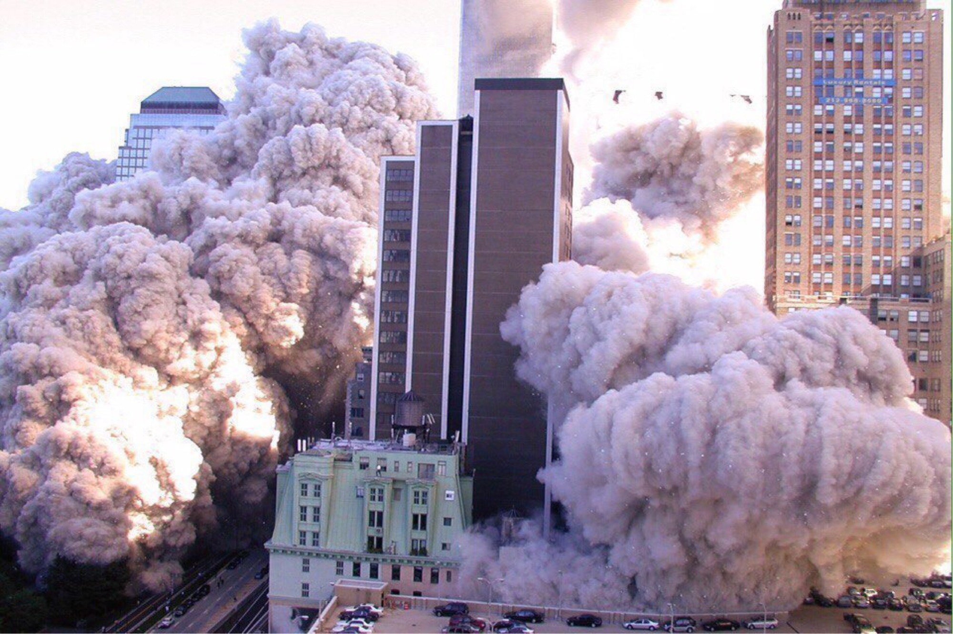
ПРИЗНАКИ ЧС
TITLE AND TWO NEWS
Опасность для жизни и здоровья значительного числа людей.
Существенное нарушение экологического равновесия.
Выход из строя систем жизнеобеспечения и управления , полное или частичное прекращение хозяйственной деятельности.
Значительный и экономический материальный ущерб.

Slide 6
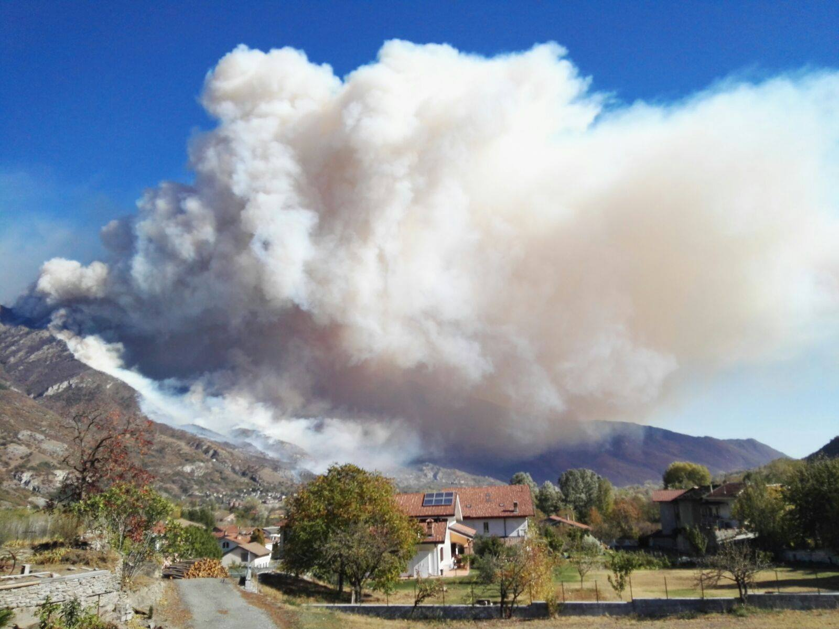
РАЗВИТИЕ ЧРЕЗВЫЧАЙНЫХ СИТУАЦИЙ
Образуются и нарастают предпосылки к природному или техногенному бедствию, накапливаются отклонения от нормального состояния или процесса;
Инициирование чрезвычайного события;
Происходит последующее развитие чрезвычайного события, оказывается воздействие на людей, объекты;
Действие вторичных поражающих факторов в чрезвычайных условиях;
Ликвидация последствий ЧС, в том числе долговременных.
L I V E

Slide 7
Стадии развития ЧС
01
02
03
04
Зарождение
Инициирование
Возникновения условий или предпосылок для чрезвычайной ситуации.
Начало чрезвычайной ситуации.
Кульминация
Затухание
Стадия высвобождение энергии или вещества.
Наибольшее негативное воздействие на человека и окр. среду.
Локализация ЧС и ликвидация ее прямых и косвенных последствий.

Slide 8
Источник чрезвычайной ситуации – это
Опасное явление природного, техногенного, биолого-социального или военного характера, в результате которого произошла или может возникнуть чрезвычайная ситуация.
Источник ЧС биолого-социального характера - широко распространенная инфекционная болезнь людей, сельскохозяйственных животных и растений.
Источник ЧС военного характера - применение современных средств поражения в боевых действиях.

Slide 9
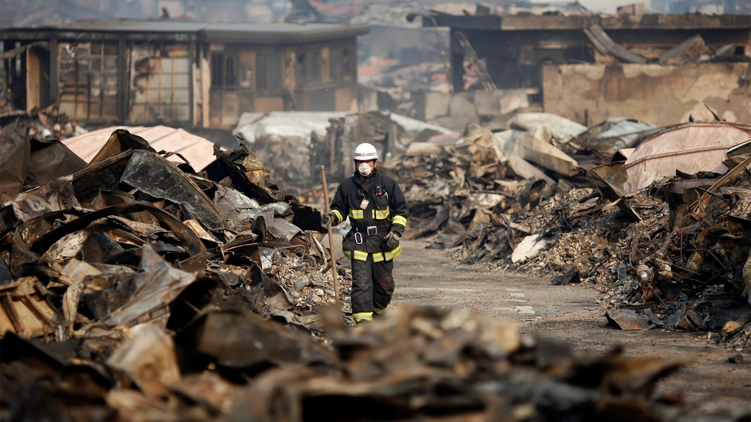
Поражающие факторы источников техногенных ЧС
Прямого действия первичные
Побочного действия или вторичные
Первичные поражающие факторы непосредственно вызываются возникновением источника техногенной ЧС.
Вторичные поражающие факторы вызываются изменением объектов окружающей среды первичными поражающими факторами.

